Slide 1




TRƯỜNG TIỂU HỌC TRẦN QUỐC TOẢN
CHÀO MỪNG QUÝ THẦY CÔ
VỀ DỰ GIỜ THĂM LỚP
MÔN: TIẾNG VIỆT
Giáo viên: La Văn Thái

Slide 2



Khởi động

Slide 3
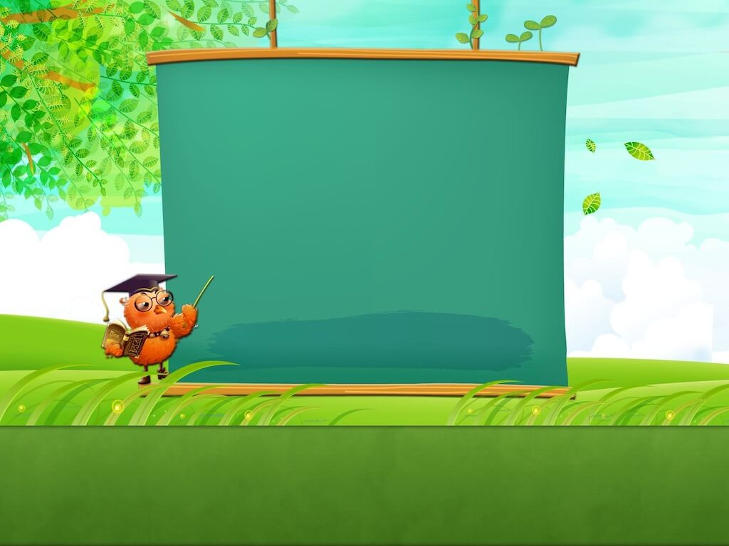



TRÒ CHƠI Ô CỬA BÍ MẬT

Slide 4

Đọc đoạn 1 bài:
Nhà bác học của đồng ruộng.
Trả lời câu hỏi:
Tìm trong đoạn 1 những tên gọi thể hiện sự đánh giá đối với tài năng và đóng góp của ông Lương Định Của ?

Slide 5
Đọc đoạn 2 bài:
Nhà bác học của đồng ruộng.
Trả lời câu hỏi:
Qua bài học, em thấy Lương Định Của là nhà bác học như thế nào?

Slide 6
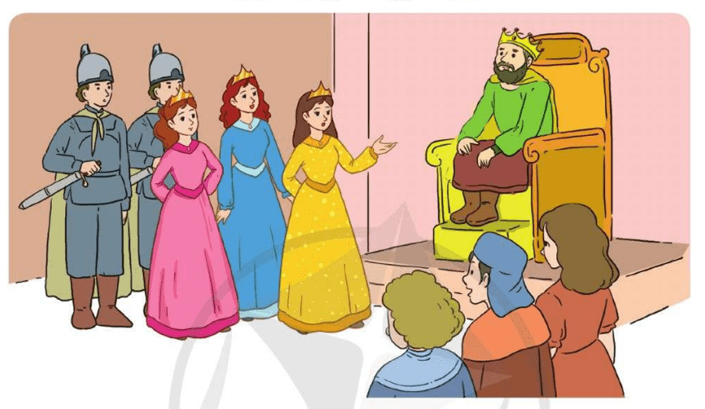

Slide 7
Thứ hai ngày 11 tháng 12 năm 2023
Bài đọc 3: Ba nàng công chúa
Theo Thu Hằng

Slide 8
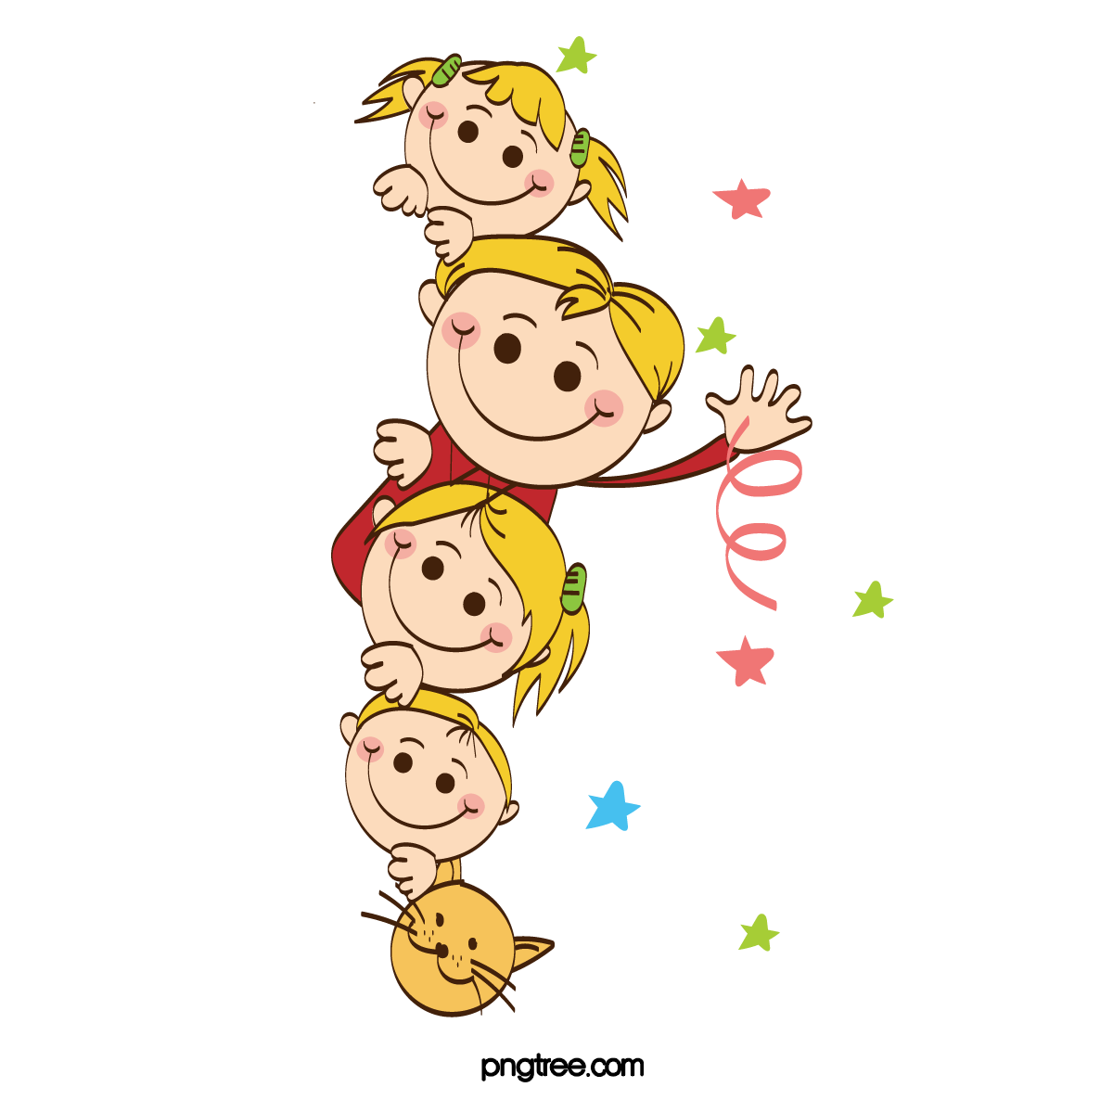
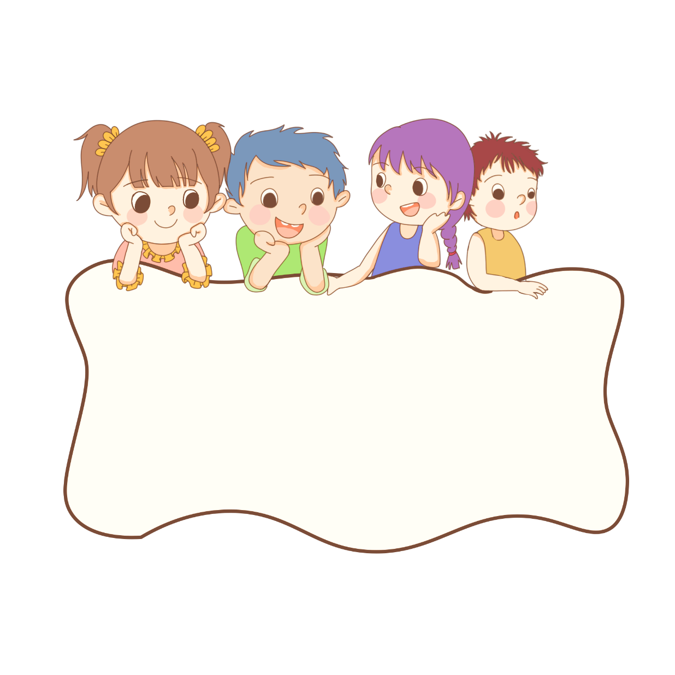

Khám phá

Slide 9
HĐ1: Đọc thành tiếng

Slide 10
Ba nàng công chúa
Vua San-ta có ba nàng công chúa rất xinh đẹp và giỏi giang. Năm ấy, đất nước có giặc ngoại xâm mà vua tuổi đã cao, sức đã yếu. Ba nàng công chúa cùng nhau đến xin vua cha cho ra trận nhưng đức vua khoát tay, bảo:
– Các con mảnh mai như thế thì làm được gì nào?
Ba nàng công chúa lẳng lặng từ biệt cha. Đến nơi bị giặc bao vây, công chúa cả ôm đàn lên mặt thành, bắt đầu hát. Nàng hát những làn điệu dân ca với giọng ấm áp, mê hồn. Lính giặc sửng sốt rồi chẳng ai bảo ai cùng hạ vũ khí, ngây người lắng nghe. Công chúa chuyển sang một điệu dân vũ, tất cả đều nhảy múa và hát theo.
Đêm xuống, công chúa út thay chị kể chuyện cho lính giặc nghe. Đó là chuyện mẹ già tựa cửa mong con; người vợ, người con vắng chồng, vắng cha đang lam lũ, vất vả nơi quê nhà,... Câu chuyện của nàng khiến toàn bộ lính giặc muốn lập tức trở về quê hương.
Hôm sau, tướng giặc đành đầu hàng và xin đức vua cấp thêm ngựa xe, lương thực để chúng rút quân. Nhưng kho lương đã cạn, ngựa cũng đã chết gần hết. Biết làm sao đây!
Lúc đó, công chúa hai vung bút vẽ hàng đoàn xe ngựa nối đuôi nhau. Nàng chấm bút vào mắt từng con ngựa. Lập tức, cả đoàn ngựa hí vang, những cỗ xe lương thực lăn bánh trước con mắt kinh ngạc của mọi người.
Tiếng đồn về ba nàng công chúa bay đi rất xa. Đức vua rất tự hào về ba cô con gái, còn các vương quốc láng giềng thì từ đó sống với nhau rất thân ái, chan hoà.
Theo THU HẰNG
1
2
3
4
5
6

Slide 11
Thứ hai ngày 11 tháng 12 năm 2023
Bài đọc 3: Ba nàng công chúa
Luyện đọc Giải nghĩa từ
Nàng hát những làn điệu dân ca với giọng ấm áp, mê hồn. Lính giặc sửng sốt rồi chẳng ai bảo ai cùng hạ vũ khí, ngây người lắng nghe.
-Khoát tay
-Mảnh mai
-Dân vũ
-Lam lũ
Đó là chuyện mẹ già tựa cửa mong con; người vợ, người con vắng chồng, vắng cha đang lam lũ, vất vả nơi quê nhà,... Câu chuyện của nàng khiến toàn bộ lính giặc muốn lập tức trở về quê hương.

Slide 12
Luyện đọc nhóm đôi

Slide 13
Luyện đọc nhóm đôi
Ba nàng công chúa
Vua San-ta có ba nàng công chúa rất xinh đẹp và giỏi giang. Năm ấy, đất nước có giặc ngoại xâm mà vua tuổi đã cao, sức đã yếu. Ba nàng công chúa cùng nhau đến xin vua cha cho ra trận nhưng đức vua khoát tay, bảo:
– Các con mảnh mai như thế thì làm được gì nào?
Ba nàng công chúa lẳng lặng từ biệt cha. Đến nơi bị giặc bao vây, công chúa cả ôm đàn lên mặt thành, bắt đầu hát. Nàng hát những làn điệu dân ca với giọng ấm áp, mê hồn. Lính giặc sửng sốt rồi chẳng ai bảo ai cũng hạ vũ khí, ngây người lắng nghe. Công chúa chuyển sang một điệu dân vũ, tất cả đều nhảy múa và hát theo.
Đêm xuống, công chúa út thay chị kể chuyện cho lĩnh giặc nghe. Đó là chuyện mẹ già tựa cửa mong con; người vợ, người con vắng chồng, vắng cha đang lam lũ, vất vả nơi quê nhà,... Câu chuyện của nàng khiến toàn bộ lĩnh giặc muốn lập tức trở về quê hương.
Hôm sau, tướng giặc đành đầu hàng và xin đức vua cấp thêm ngựa xe, lương thực để chúng rút quân. Nhưng kho lương đã cạn, ngựa cũng đã chết gần hết. Biết làm sao đây!
Lúc đó, công chúa hai vung bút vẽ hàng đoàn xe ngựa nối đuôi nhau. Nàng chấm bút vào mắt từng con ngựa. Lập tức, cả đoàn ngựa hí vang, những cỗ xe lương thực lăn bánh trước con mắt kinh ngạc của mọi người.
Tiếng đồn về ba nàng công chúa bay đi rất xa. Đức vua rất tự hào về ba cô
con gái, còn các vương quốc láng giềng thì từ đó sống với nhau rất thân ái,
chan hoà.
Theo THU HẰNG
1
2
3
4
5
6

Slide 14
Ba nàng công chúa
Vua San-ta có ba nàng công chúa rất xinh đẹp và giỏi giang. Năm ấy, đất nước có giặc ngoại xâm mà vua tuổi đã cao, sức đã yếu. Ba nàng công chúa cùng nhau đến xin vua cha cho ra trận nhưng đức vua khoát tay, bảo:
– Các con mảnh mai như thế thì làm được gì nào?
Ba nàng công chúa lẳng lặng từ biệt cha. Đến nơi bị giặc bao vây, công chúa cả ôm đàn lên mặt thành, bắt đầu hát. Nàng hát những làn điệu dân ca với giọng ấm áp, mê hồn. Lính giặc sửng sốt rồi chẳng ai bảo ai cùng hạ vũ khí, ngây người lắng nghe. Công chúa chuyển sang một điệu dân vũ, tất cả đều nhảy múa và hát theo.
Đêm xuống, công chúa út thay chị kể chuyện cho lính giặc nghe. Đó là chuyện mẹ già tựa cửa mong con; người vợ, người con vắng chồng, vắng cha đang lam lũ, vất vả nơi quê nhà,... Câu chuyện của nàng khiến toàn bộ lính giặc muốn lập tức trở về quê hương.
Hôm sau, tướng giặc đành đầu hàng và xin đức vua cấp thêm ngựa xe, lương thực để chúng rút quân. Nhưng kho lương đã cạn, ngựa cũng đã chết gần hết. Biết làm sao đây!
Lúc đó, công chúa hai vung bút vẽ hàng đoàn xe ngựa nối đuôi nhau. Nàng chấm bút vào mắt từng con ngựa. Lập tức, cả đoàn ngựa hí vang, những cỗ xe lương thực lăn bánh trước con mắt kinh ngạc của mọi người.
Tiếng đồn về ba nàng công chúa bay đi rất xa. Đức vua rất tự hào về ba cô con gái, còn các vương quốc láng giềng thì từ đó sống với nhau rất thân ái, chan hoà.
Theo THU HẰNG
1
2
3
4
5
6

Slide 15
VẬN DỤNG

Slide 16

Thứ hai ngày 11 tháng 12 năm 2023
Bài đọc 3: Ba nàng công chúa
Theo Thu Hằng
* Qua phần luyện đọc tiếng, các em cần chú ý đọc như thế nào ?

Slide 17


DẶN DÒ

Slide 18




Chúc quý thầy cô mạnh khỏe hạnh phúc.
Chúc các em học tập tốt!

Slide 19
TRƯỜNG TIỂU HỌC TRẦN QUỐC TOẢN
CHÀO MỪNG QUÝ THẦY CÔ
VỀ DỰ GIỜ THĂM LỚP
MÔN: TIẾNG VIỆT
Giáo viên: La Văn Thái

Slide 20
Khởi động

Slide 21
Ba nàng công chúa
Vua San-ta có ba nàng công chúa rất xinh đẹp và giỏi giang. Năm ấy, đất nước có giặc ngoại xâm mà vua tuổi đã cao, sức đã yếu. Ba nàng công chúa cùng nhau đến xin vua cha cho ra trận nhưng đức vua khoát tay, bảo:
– Các con mảnh mai như thế thì làm được gì nào?
Ba nàng công chúa lẳng lặng từ biệt cha. Đến nơi bị giặc bao vây, công chúa cả ôm đàn lên mặt thành, bắt đầu hát. Nàng hát những làn điệu dân ca với giọng ấm áp, mê hồn. Lính giặc sửng sốt rồi chẳng ai bảo ai cùng hạ vũ khí, ngây người lắng nghe. Công chúa chuyển sang một điệu dân vũ, tất cả đều nhảy múa và hát theo.
Đêm xuống, công chúa út thay chị kể chuyện cho lính giặc nghe. Đó là chuyện mẹ già tựa cửa mong con; người vợ, người con vắng chồng, vắng cha đang lam lũ, vất vả nơi quê nhà,... Câu chuyện của nàng khiến toàn bộ lính giặc muốn lập tức trở về quê hương.
Hôm sau, tướng giặc đành đầu hàng và xin đức vua cấp thêm ngựa xe, lương thực để chúng rút quân. Nhưng kho lương đã cạn, ngựa cũng đã chết gần hết. Biết làm sao đây!
Lúc đó, công chúa hai vung bút vẽ hàng đoàn xe ngựa nối đuôi nhau. Nàng chấm bút vào mắt từng con ngựa. Lập tức, cả đoàn ngựa hí vang, những cỗ xe lương thực lăn bánh trước con mắt kinh ngạc của mọi người.
Tiếng đồn về ba nàng công chúa bay đi rất xa. Đức vua rất tự hào về ba cô con gái, còn các vương quốc láng giềng thì từ đó sống với nhau rất thân ái, chan hoà.
Theo Thu Hằng
1
2
3
4
5
6

Slide 22
Thứ hai ngày 11 tháng 12 năm 2023
Bài đọc 3: Ba nàng công chúa
Theo Thu Hằng

Slide 23
Khám phá

Slide 24
HĐ2: Đọc hiểu

Slide 25
Ba nàng công chúa
Vua San-ta có ba nàng công chúa rất xinh đẹp và giỏi giang. Năm ấy, đất nước có giặc ngoại xâm mà vua tuổi đã cao, sức đã yếu. Ba nàng công chúa cùng nhau đến xin vua cha cho ra trận nhưng đức vua khoát tay, bảo:
– Các con mảnh mai như thế thì làm được gì nào?
Ba nàng công chúa lẳng lặng từ biệt cha. Đến nơi bị giặc bao vây, công chúa cả ôm đàn lên mặt thành, bắt đầu hát. Nàng hát những làn điệu dân ca với giọng ấm áp, mê hồn. Lính giặc sửng sốt rồi chẳng ai bảo ai cùng hạ vũ khí, ngây người lắng nghe. Công chúa chuyển sang một điệu dân vũ, tất cả đều nhảy múa và hát theo.
Đêm xuống, công chúa út thay chị kể chuyện cho lính giặc nghe. Đó là chuyện mẹ già tựa cửa mong con; người vợ, người con vắng chồng, vắng cha đang lam lũ, vất vả nơi quê nhà,... Câu chuyện của nàng khiến toàn bộ lính giặc muốn lập tức trở về quê hương.
Hôm sau, tướng giặc đành đầu hàng và xin đức vua cấp thêm ngựa xe, lương thực để chúng rút quân. Nhưng kho lương đã cạn, ngựa cũng đã chết gần hết. Biết làm sao đây!
Lúc đó, công chúa hai vung bút vẽ hàng đoàn xe ngựa nối đuôi nhau. Nàng chấm bút vào mắt từng con ngựa. Lập tức, cả đoàn ngựa hí vang, những cỗ xe lương thực lăn bánh trước con mắt kinh ngạc của mọi người.
Tiếng đồn về ba nàng công chúa bay đi rất xa. Đức vua rất tự hào về ba cô con gái, còn các vương quốc láng giềng thì từ đó sống với nhau rất thân ái, chan hoà.
Theo THU HẰNG
1
2
3
4
5
6

Slide 26

Thứ hai ngày 11 tháng 12 năm 2023
Bài đọc 3: Ba nàng công chúa Theo Theo THU HẰNG
Thảo luận
Nhóm 4
?
1. Tìm những chi tiết nói lên quyết tâm bảo vệ đất nước của ba nàng công chúa?
2. Vì sao vua cha không muốn cho các con gái ra trận?
3. Ba nàng công chúa đã trổ tài như thế nào để dẹp yên quân giặc?
4. Kết thúc câu chuyện gợi cho em suy nghĩ gì?

Slide 27
1. Tìm những chi tiết nói lên quyết tâm bảo vệ đất nước của ba nàng công chúa?
Những chi tiết nói lên quyết tâm bảo vệ đất nước của ba nàng công chúa:
+ Ba nàng công chúa cùng nhau đến xin vua cha cho ra trận.
+ Ba nàng công chúa lẳng lặng từ biệt cha. Đến nơi bị giặc bao vây.

Slide 28
2. Vì sao vua cha không muốn cho các con gái ra trận?
Vua cha không muốn cho các con gái ra trận vì cho rằng, các cô mảnh mai không làm gì được bọn giặc nguy hiểm.

Slide 29
3. Ba nàng công chúa đã trổ tài như thế nào để dẹp yên quân giặc?
Để dẹp yên quân giặc, ba nàng công chúa đã trổ tài:
+ Công chúa cả: đàn và hát làm quân giặc quên chiến đấu, cùng hát hò nhảy múa.
+ Công chúa út: kể chuyện làm cho quân giặc nhớ nhà, nhớ quê hương, không muốn đánh nhau.
+ Công chúa hai: vung bút vẽ ngựa, lương thực cung cấp cho quân giặc về nước.

Slide 30
4. Kết thúc câu chuyện gợi cho em suy nghĩ gì?
Kết thúc câu chuyện gợi cho em suy nghĩ bằng tài năng của mình, ba nàng công chúa làm cho vương quốc sạch bóng giặc, các nước láng giềng và người dân sống chan hòa, thân ái.

Slide 31
Thứ hai ngày 11 tháng 12 năm 2023
Bài đọc 3: Ba nàng công chúa
Theo Thu Hằng
* Nội dung
Ca ngợi ba nàng công chúa đã sử dụng tài năng của mình để mang lại hòa bình cho đất nước và các nước láng giềng.

Slide 32
LUYỆN ĐỌC NÂNG CAO

Slide 33
LUYỆN ĐỌC NÂNG CAO
Vua San-ta có ba nàng công chúa rất xinh đẹp và giỏi giang. Năm ấy, đất nước có giặc ngoại xâm/mà vua tuổi đã cao, sức đã yếu. Ba nàng công chúa cùng nhau đến xin vua cha cho ra trận/ nhưng đức vua khoát tay, bảo:
– Các con mảnh mai như thế thì làm được gì nào?
Ba nàng công chúa lẳng lặng từ biệt cha. Đến nơi bị giặc bao vây, công chúa cả ôm đàn lên mặt thành, bắt đầu hát. Nàng hát những làn điệu dân ca/với giọng ấm áp, mê hồn. Lính giặc sửng sốt/ rồi chẳng ai bảo ai/cùng hạ vũ khí, ngây người lắng nghe. Công chúa chuyển sang một điệu dân vũ, tất cả đều nhảy múa và hát theo.

Slide 34
Ba nàng công chúa
Vua San-ta có ba nàng công chúa rất xinh đẹp và giỏi giang. Năm ấy, đất nước có giặc ngoại xâm mà vua tuổi đã cao, sức đã yếu. Ba nàng công chúa cùng nhau đến xin vua cha cho ra trận nhưng đức vua khoát tay, bảo:
– Các con mảnh mai như thế thì làm được gì nào?
Ba nàng công chúa lẳng lặng từ biệt cha. Đến nơi bị giặc bao vây, công chúa cả ôm đàn lên mặt thành, bắt đầu hát. Nàng hát những làn điệu dân ca với giọng ấm áp, mê hồn. Lính giặc sửng sốt rồi chẳng ai bảo ai cùng hạ vũ khí, ngây người lắng nghe. Công chúa chuyển sang một điệu dân vũ, tất cả đều nhảy múa và hát theo.
Đêm xuống, công chúa út thay chị kể chuyện cho lính giặc nghe. Đó là chuyện mẹ già tựa cửa mong con; người vợ, người con vắng chồng, vắng cha đang lam lũ, vất vả nơi quê nhà,... Câu chuyện của nàng khiến toàn bộ lính giặc muốn lập tức trở về quê hương.
Hôm sau, tướng giặc đành đầu hàng và xin đức vua cấp thêm ngựa xe, lương thực để chúng rút quân. Nhưng kho lương đã cạn, ngựa cũng đã chết gần hết. Biết làm sao đây!
Lúc đó, công chúa hai vung bút vẽ hàng đoàn xe ngựa nối đuôi nhau. Nàng chấm bút vào mắt từng con ngựa. Lập tức, cả đoàn ngựa hí vang, những cỗ xe lương thực lăn bánh trước con mắt kinh ngạc của mọi người.
Tiếng đồn về ba nàng công chúa bay đi rất xa. Đức vua rất tự hào về ba cô con gái, còn các vương quốc láng giềng thì từ đó sống với nhau rất thân ái, chan hoà.
Theo THU HẰNG
1
2
3
4
5
6

Slide 35
VẬN DỤNG

Slide 36
VẬN DỤNG
Em đã biết những câu chuyện nào nói về tài năng của con người ?
Nội dung: Ca ngợi ba nàng công chúa đã sử dụng tài năng của mình để mang lại hòa bình cho đất nước và các nước láng giềng.

Slide 37
DẶN DÒ

Slide 38

Chúc quý thầy cô mạnh khỏe hạnh phúc.
Chúc các em học tập tốt!

